Slide 1
SATRANÇ TAŞLARININ HAREKETLERİNİ TANIYALIM

Slide 2
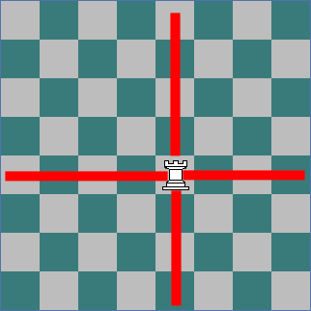
Bu ders size Kalenin hareketini öğretecektir. Kale ileri, geri, sağa ve sola istediği miktarda ilerleyebilir.

Slide 3
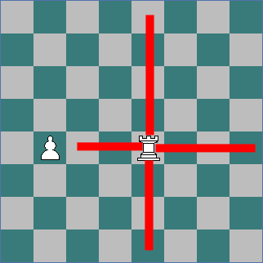
Kalenin önünde aynı renkten bir taş varsa Kale o taşın üzerinden geçemez. Yani o yöne doğru hareket etmek isterse sadece o taşın olduğu yere kadar gidebilir.

Slide 4
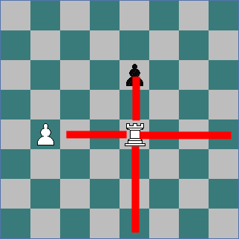
Kale rakip taşı, o­nun bulunduğu karenin üzerine gelerek ALIR. Bu durumda Beyaz Kale Siyah Piyonu ALABİLİR. Bir taşı alabilmek için, rakip taşı tahtadan kaldırırsınız ve kendi taşınızı o kareye koyarsınız. Taş alış damadan farklıdır. Taşın üzerinden atlayıp ALAMAZSINIZ.

Slide 5
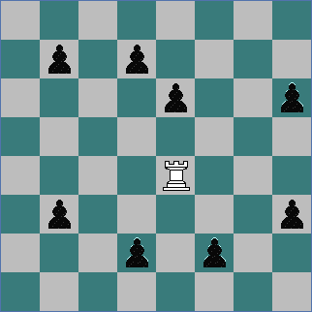
Beyaz Kalenin taşları nasıl aldığını inceleyin.

Slide 6
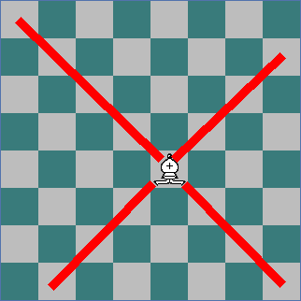
Bu ders Filin hareketlerini öğretecektir. Fil çapraz (diagonal) olarak istediği miktarda hareket eder. Filin hep aynı renkteki karelerde gidebildiğine dikkat ediniz. Eğer aynı karede iki Filiniz varsa hata yapmışsınız demektir!

Slide 7
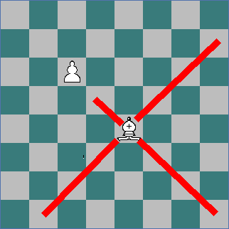
Filin önünde aynı renkten bir taş varsa fil o taşın üzerinden geçemez. Yani o yöne doğru hareket etmek isterse sadece o taşın olduğu yere kadar gidebilir.

Slide 8
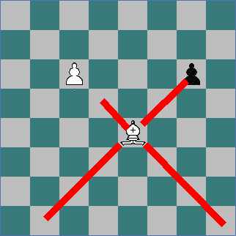
Fil rakip taşı, o­nun bulunduğu karenin üzerine gelerek ALIR. Bu durumda Beyaz Fil, Siyah Piyonu ALABİLİR. Bir taşı alabilmek için, rakip taşı tahtadan kaldırırsınız ve kendi taşınızı o kareye koyarsınız. Taş alış damadan farklıdır. Taşın üzerinden atlayıp ALAMAZSINIZ.

Slide 9
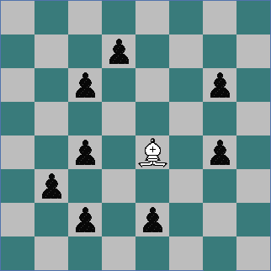
Beyaz Filin taşları nasıl aldığını inceleyin.

Slide 10
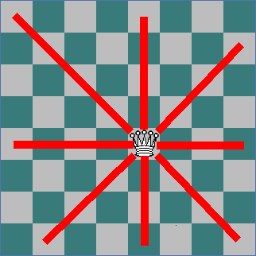
Bu ders Vezir hareketini öğretecektir. Vezir hem Kale hem de Fil gibi gidebilir. Kale gibi yukarı, aşağı, sağa ve sola gidebilir. Aynı zamanda Fil gibi çaprazlarda hareket edebilir. Vezir tahtadaki en güçlü taştır. Tahtanın merkezindeyken 27 kareye gidebilir.
Vezirin Hareketleri

Slide 11
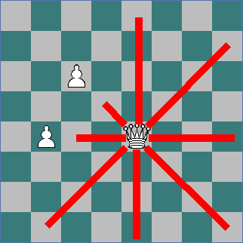
Vezirin önünde aynı renkten bir taş varsa Vezir o taşın üzerinden geçemez. Yani o yöne doğru hareket etmek isterse sadece o taşın olduğu yere kadar gidebilir.

Slide 12
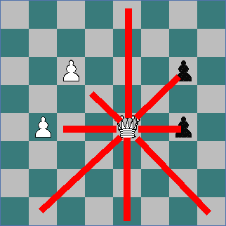
Vezir rakip taşı, o­nun bulunduğu karenin üzerine gelerek ALIR. Bu durumda Beyaz Vezir, Siyah Piyonlardan birini ALABİLİR. Bir taşı alabilmek için, rakip taşı tahtadan kaldırırsınız ve kendi taşınızı o kareye koyarsınız. Taş alış damadan farklıdır. Taşın üzerinden atlayıp ALAMAZSINIZ.

